Slide 1
引力波探测与波形模板
王尊
2024/11/5
引力波探测与波形模板
1

Slide 2
内容摘要
引力波探测与波源
引力波波形模板
引力波模板精度的计算及需求
2024/11/5
引力波探测与波形模板
Gravitational Waves and Waveform Models
2

Slide 3
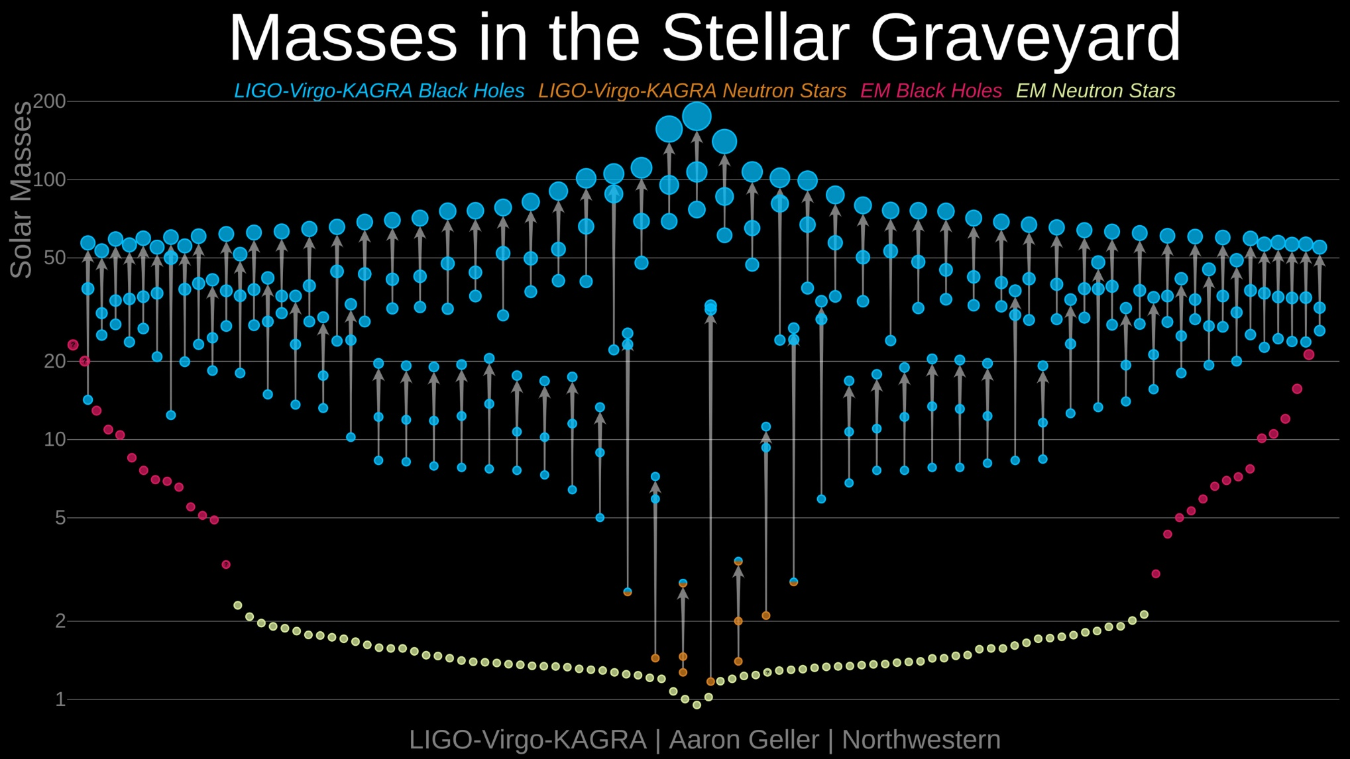
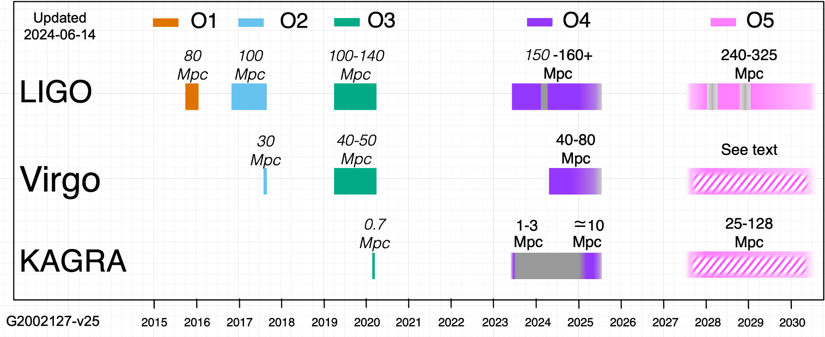
引力波探测与波源
2024/11/5
引力波探测与波形模板
Gravitational Waves and Waveform Models
3

Slide 4
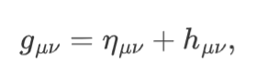
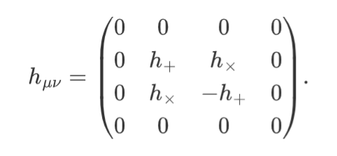
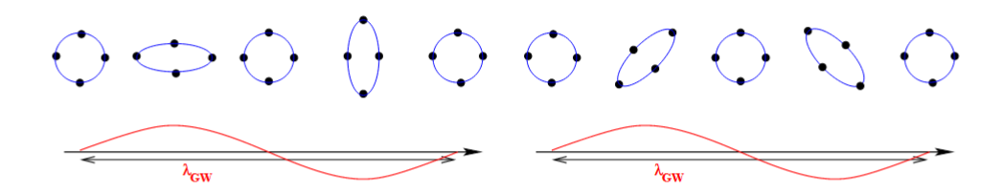
引力波探测与波源
在广义相对论中，引力波可以看做平直时空的微扰，在取适当的规范下，引力波有两个自由度：
2024/11/5
引力波探测与波形模板
Gravitational Waves and Waveform Models
数据对宇宙学模型的限制
4

Slide 5
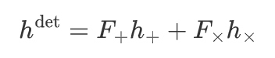
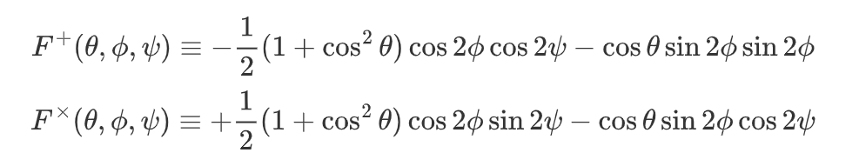
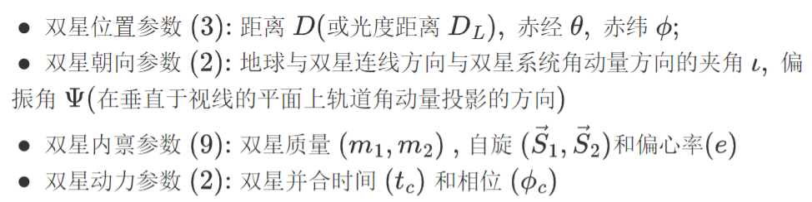
引力波探测与波源
当引力波来到激光干涉仪探测器上时,探测器上将会输出由于引力波带来的臂长应变:
其中$F_{+}$,$F_{×}$为探测器的响应函数(antenna pattern function):
2024/11/5
引力波探测与波形模板
Gravitational Waves and Waveform Models
数据对宇宙学模型的限制
5

Slide 6
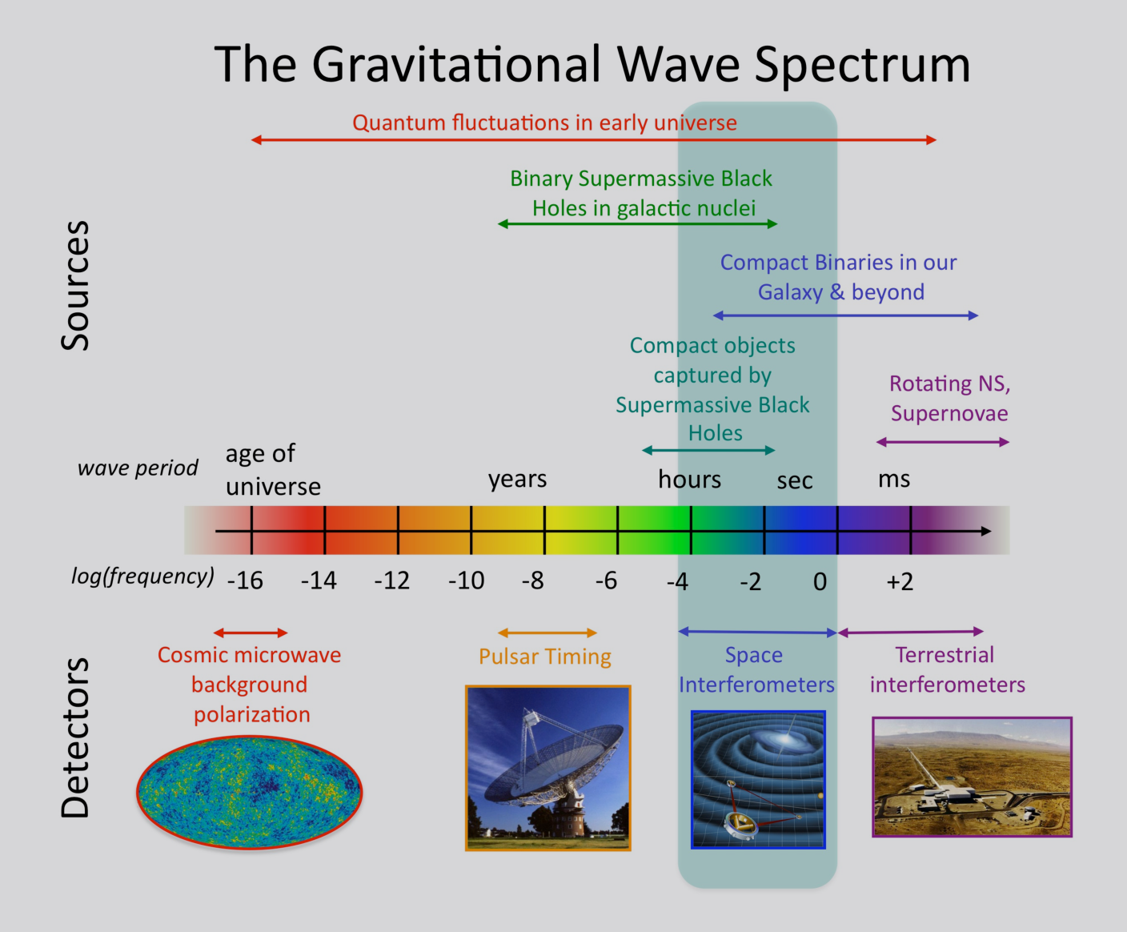
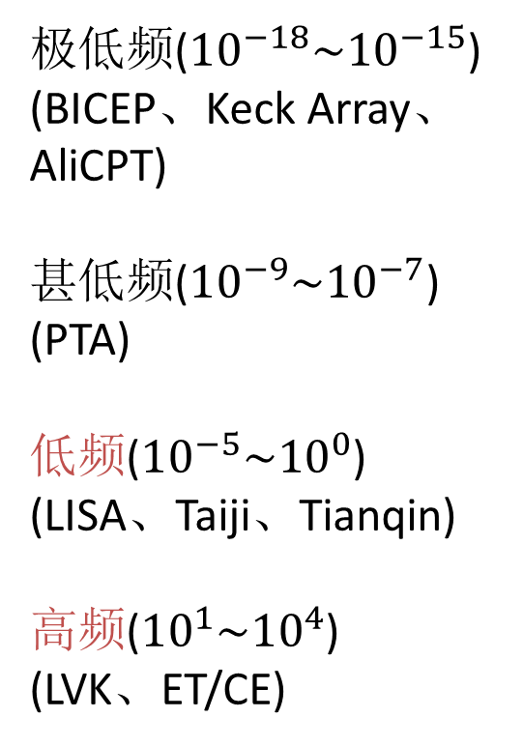
引力波探测与波源
极低频(${10}^{−18}\sim {10}^{−15}$)
(BICEP、Keck Array、AliCPT)
甚低频(${10}^{−9}\sim {10}^{−7}$)
(PTA)
低频(${10}^{−5}\sim {10}^{0}$)
(LISA、Taiji、Tianqin)
高频(${10}^{1}\sim {10}^{4}$)
(LVK、ET/CE)
2024/11/5
引力波探测与波形模板
Gravitational Waves and Waveform Models
数据对宇宙学模型的限制
6

Slide 7
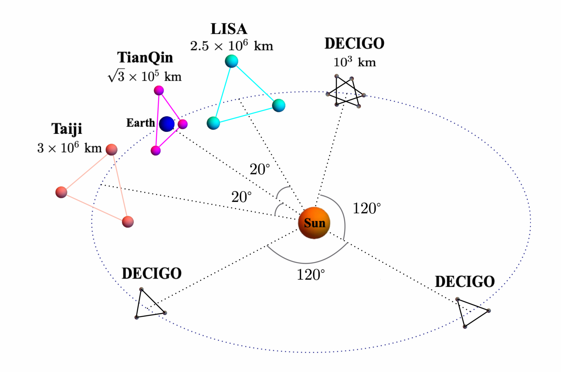
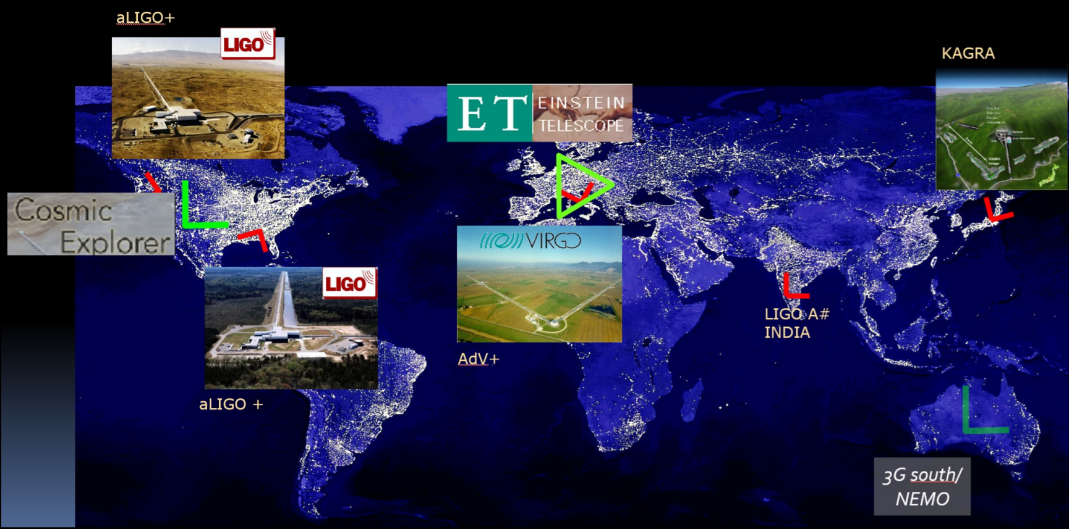
引力波探测与波源
2024/11/5
引力波探测与波形模板
Gravitational Waves and Waveform Models
数据对宇宙学模型的限制
7

Slide 8
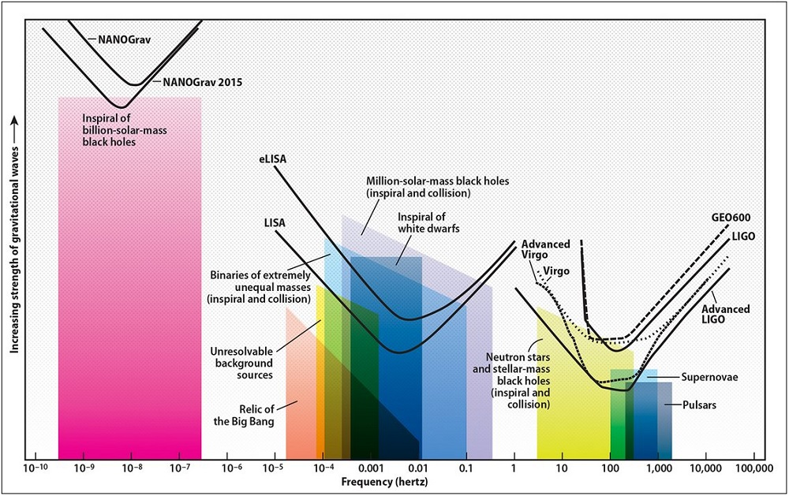
引力波探测与波源
2024/11/5
引力波探测与波形模板
Gravitational Waves and Waveform Models
数据对宇宙学模型的限制
8

Slide 9
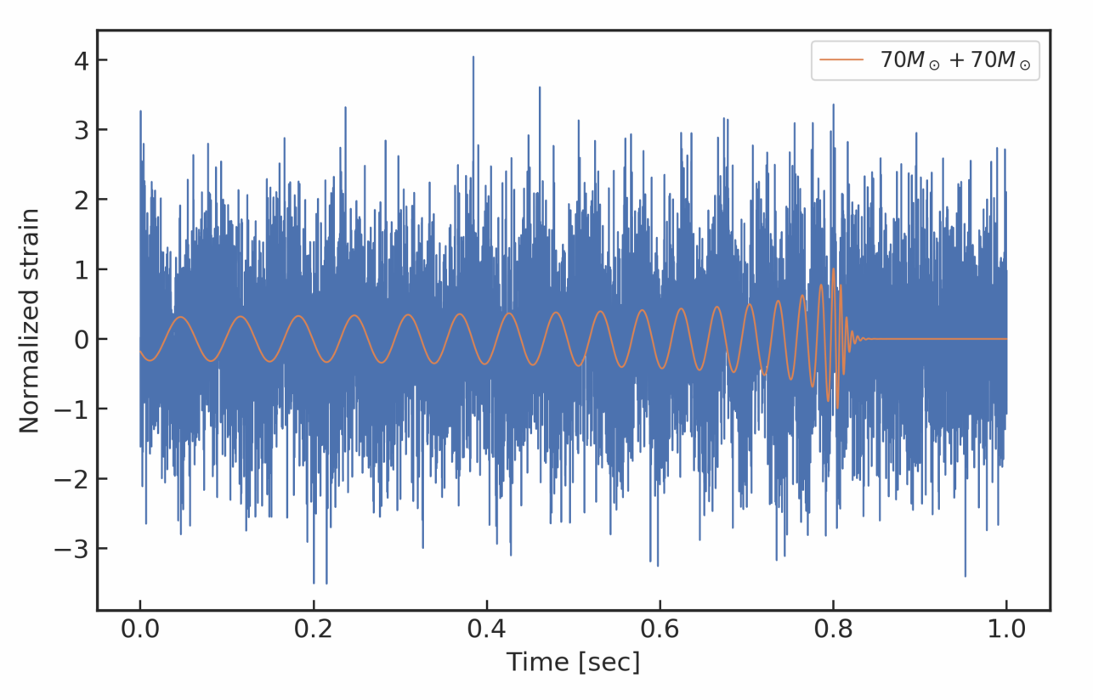
引力波探测与波源
对于探测双星并合产生的低频和高频引力波，我们通常用到的方法是匹配滤波法。粗略地说，匹配滤波就是把包含信号和噪声的实验数据同模板库中的模板做卷积，如果卷积达到一定的值，则说明数据中有引力波信号。
引力波模板是理论计算中预测引力波信号的重要工具，它可以帮助我们更准确地分析和识别实际观测到的引力波信号以及之后的参数估计。
2024/11/5
引力波探测与波形模板
Gravitational Waves and Waveform Models
数据对宇宙学模型的限制
9

Slide 10
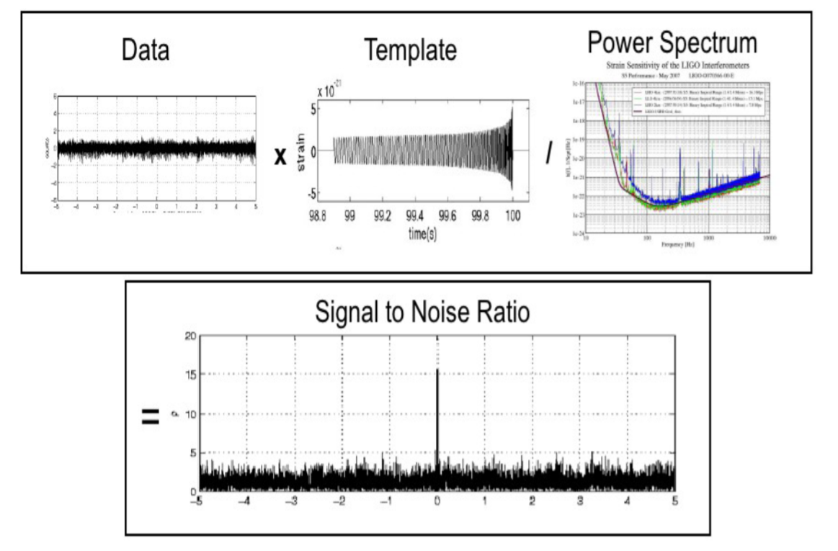
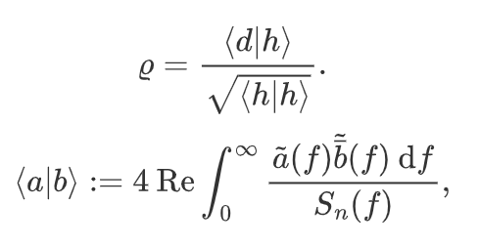
引力波探测与波源
对于探测双星并合产生的低频和高频引力波，我们通常用到的方法是匹配滤波法。粗略地说，匹配滤波就是把包含信号和噪声的实验数据同模板库中的模板做卷积，如果卷积达到一定的值，则说明数据中有引力波信号。
引力波模板是理论计算中预测引力波信号的重要工具，它可以帮助我们更准确地分析和识别实际观测到的引力波信号以及之后的参数估计。
2024/11/5
引力波探测与波形模板
Gravitational Waves and Waveform Models
数据对宇宙学模型的限制
10

Slide 11
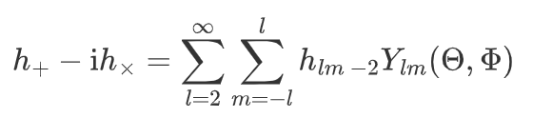
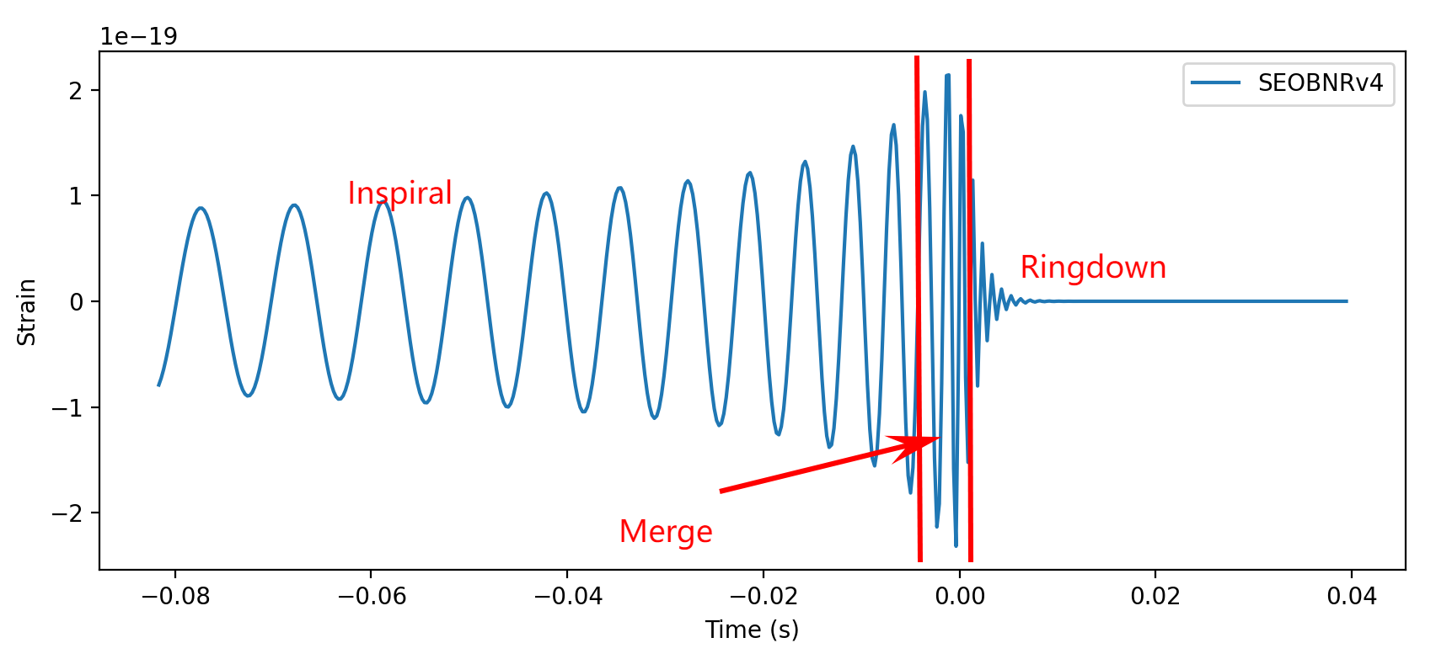
引力波波形模板
在引力波建模时，我们通常选择源坐标系，将引力波进行球谐函数分解为：
2024/11/5
引力波探测与波形模板
Gravitational Waves and Waveform Models
数据对宇宙学模型的限制
11

Slide 12
引力波波形模板
数值相对论波形（NR）
后牛顿近似波形（PN）
黑洞微扰理论（BHP）
IMR波形（Full Inspiral-Merger-Ringdown Waveform Models）
有效单体 (EOB) 波形
Phenomenological (IMRPhenom) 波形
2024/11/5
引力波探测与波形模板
Gravitational Waves and Waveform Models
数据对宇宙学模型的限制
12

Slide 13
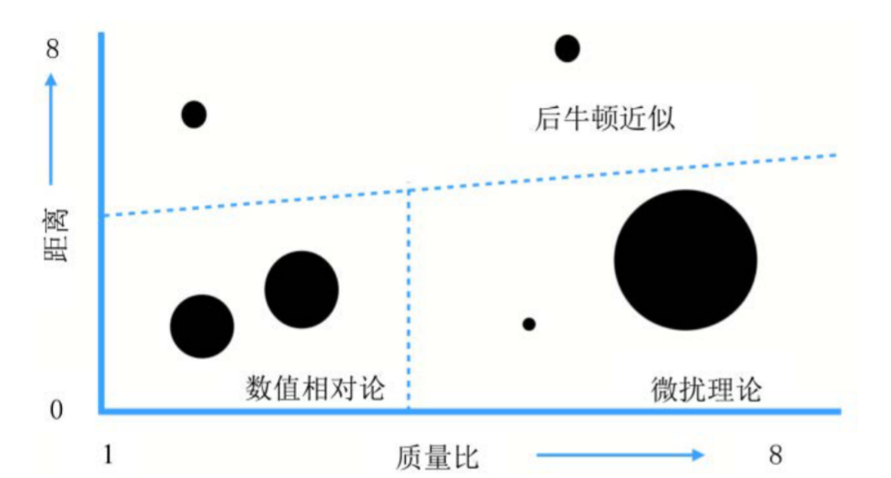
引力波波形模板
数值相对论波形：利用数值相对论方法，通过求解爱因斯坦场方程得到的引力波信号模型。
SXS(2019)、RIT(1881)、NINJA(63)、 NRAR(25)，共约5700个
优点：精确、参数多、参数空间大
缺点：计算成本高、数量少、波形长度短
后牛顿近似波形：对于弱场和低速的情况，我们可以把某些小量进行展开来计算引力波（比如v/c，其中v是双星的特征速度）。引力波的主导项是质量四极矩，其他的高阶修正项可以用对小量的展开来计算。
TaylorT
TaylorF
黑洞微扰理论
2024/11/5
引力波探测与波形模板
Gravitational Waves and Waveform Models
数据对宇宙学模型的限制
13

Slide 14
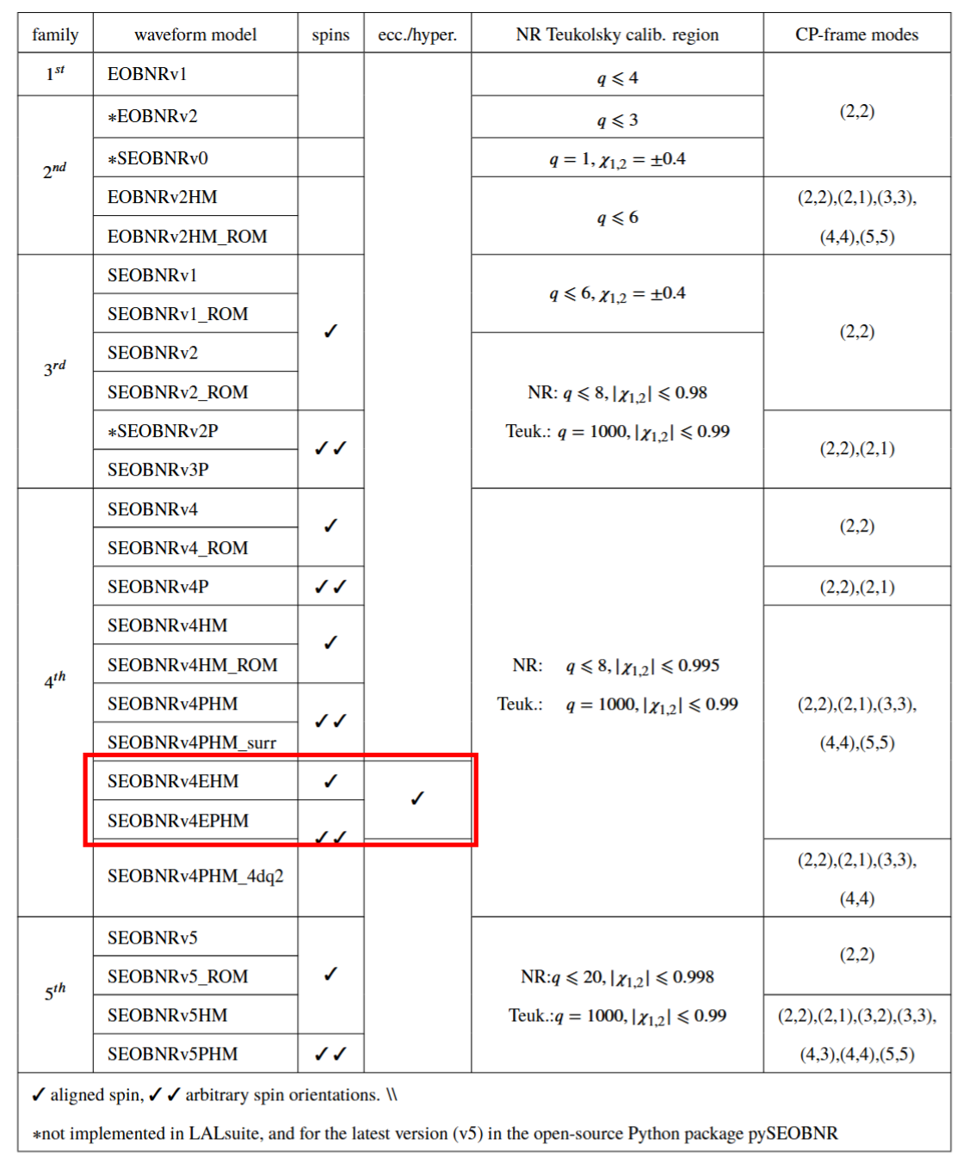
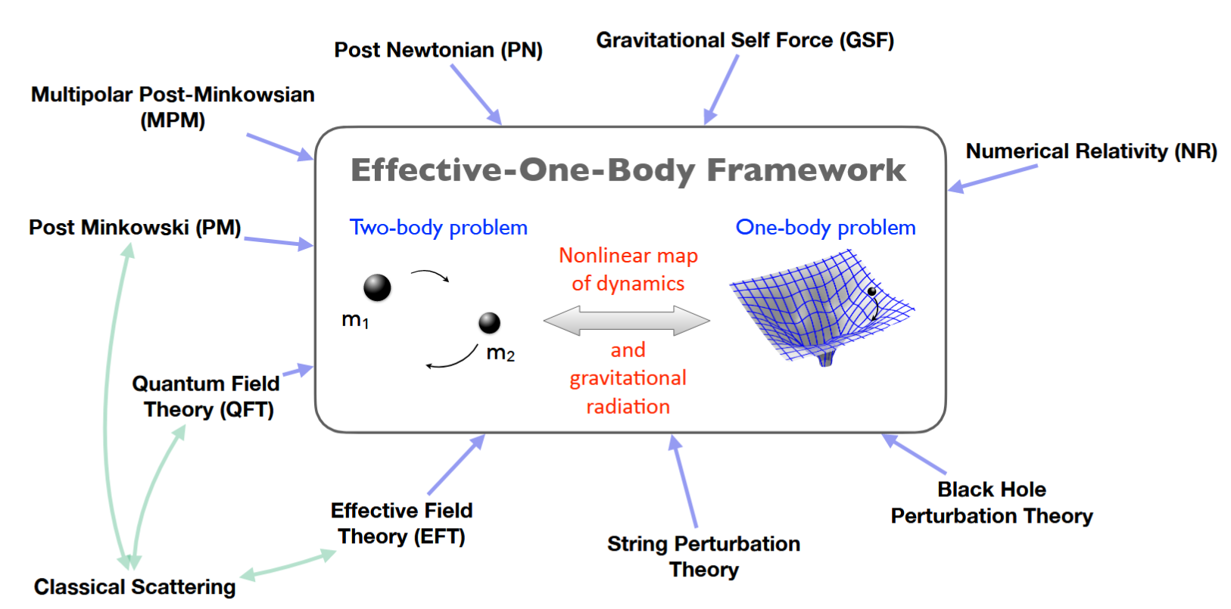
引力波波形模板
IMR波形（Full Inspiral-Merger-Ringdown Waveform Models）:整合后牛顿近似、数值相对论、黑洞微扰理论
有效单体（EOB）方法：在时域中演化
S(spin-aligned)、E(eccentricity)、P(processing)、HM(high mode)
SEOBNR Family：
SEOBNRv1/v2/v3/v4/v5、SEOBNRE、SEOBNRHM、SEOBNRP
最新：SEOBNRv5HM、SEOBNRv5PHM
TEOBResumS：考虑潮汐效应
2024/11/5
引力波探测与波形模板
Gravitational Waves and Waveform Models
数据对宇宙学模型的限制
14

Slide 15
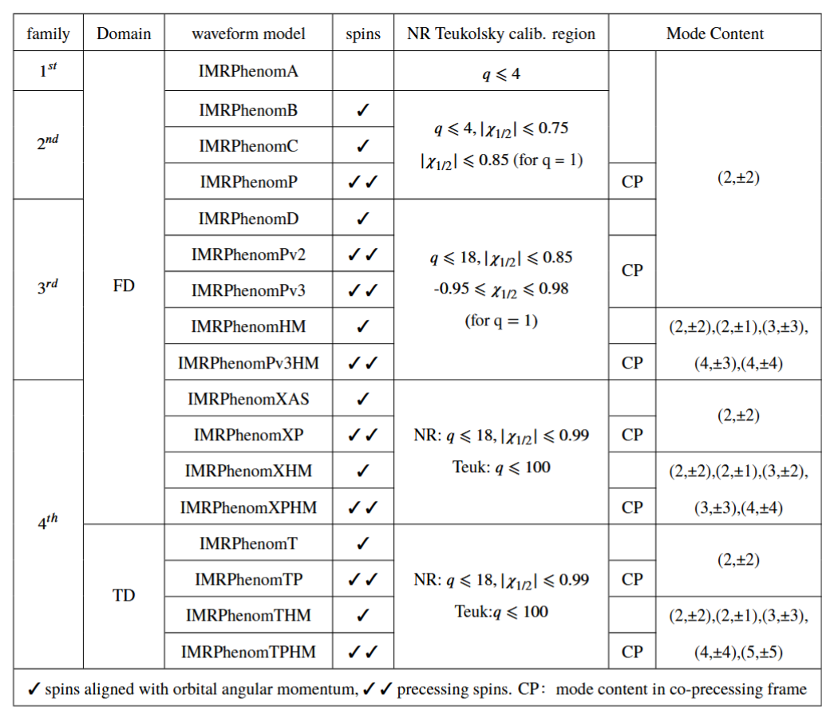
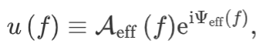
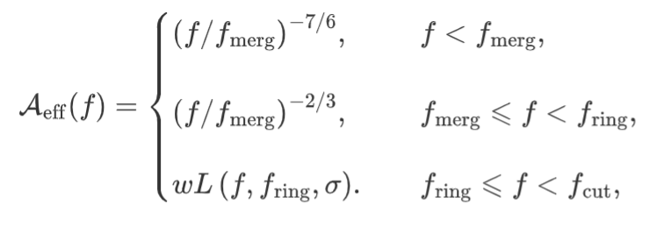
引力波波形模板
IMR波形（Full Inspiral-Merger-Ringdown Waveform Models）:整合后牛顿近似、数值相对论、黑洞微扰理论
Phenomenological (IMRPhenom) 波形：在频域中演化
频域唯象波形可被写为:
2024/11/5
引力波探测与波形模板
Gravitational Waves and Waveform Models
数据对宇宙学模型的限制
15

Slide 16
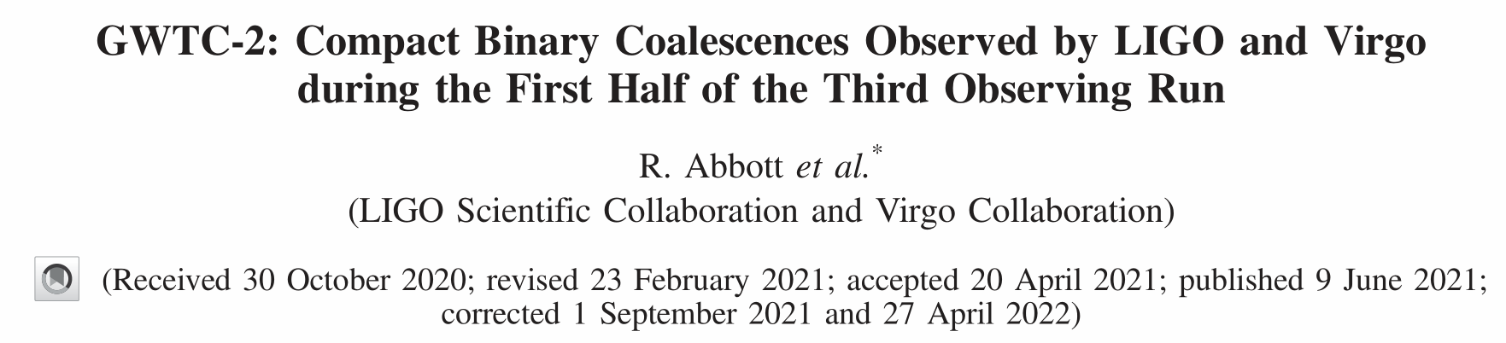
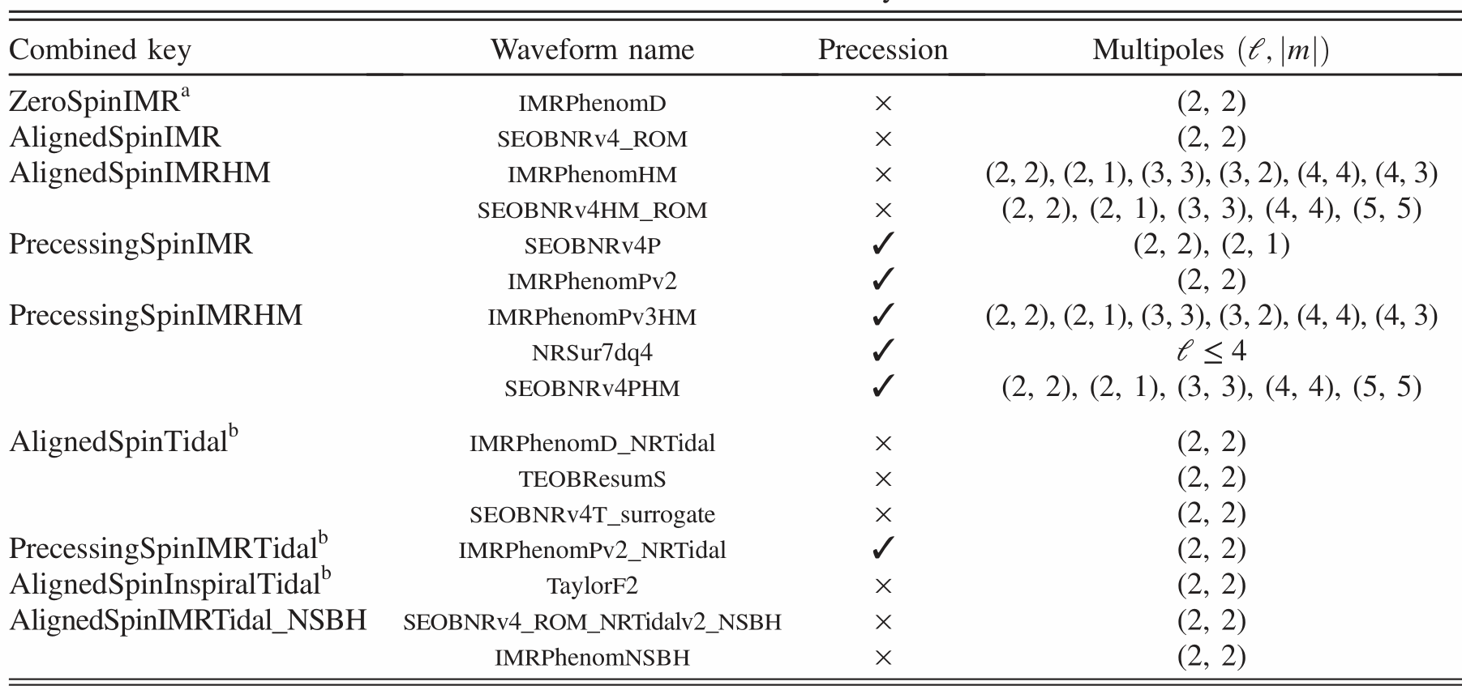
引力波波形模板
2024/11/5
引力波探测与波形模板
Gravitational Waves and Waveform Models
数据对宇宙学模型的限制
16

Slide 17
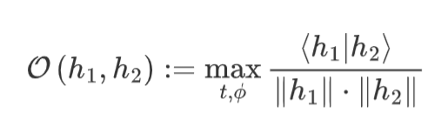
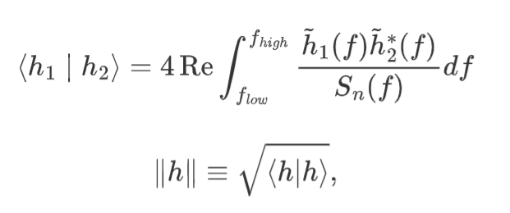
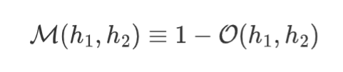
引力波模板精度的计算
波形的Mismatch：
给定两个波形信号$h_{1}$和$h_{2}$，计算二者之间的Matching factor（匹配因子）：
其中：
为了方便，很多时候我们会用到它们的Mismatch：
2024/11/5
引力波探测与波形模板
空间引力波探测器下的引力波模板精度及需求
数据对宇宙学模型的限制
17
Notes:
Plank windows 和 fmin的选取是为了尽量降低傅里叶变换带来的频谱泄露和Gibbs效应
Gibbs oscillations arise when one Fourier transforms a non-smooth time series, where
discontinuous features in the time series (or its derivative) are spread out across a substantial
frequency range in the Fourier transform.

Slide 18
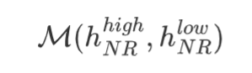
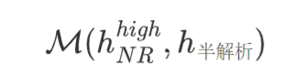
引力波模板精度的计算
波形的Mismatch：
我们通常一个波形与“正确答案”之间的Matching factor（匹配因子）或Mismatch表示该波形的精度。
数值相对论波形模板的精度：最高分辨率的波形和次高分辨率的波形之间的Mismatch
半解析波形模板的精度：最高分辨率的数值相对论波形与相对于的该模板波形间的Mismatch
2024/11/5
引力波探测与波形模板
空间引力波探测器下的引力波模板精度及需求
数据对宇宙学模型的限制
18

Slide 19
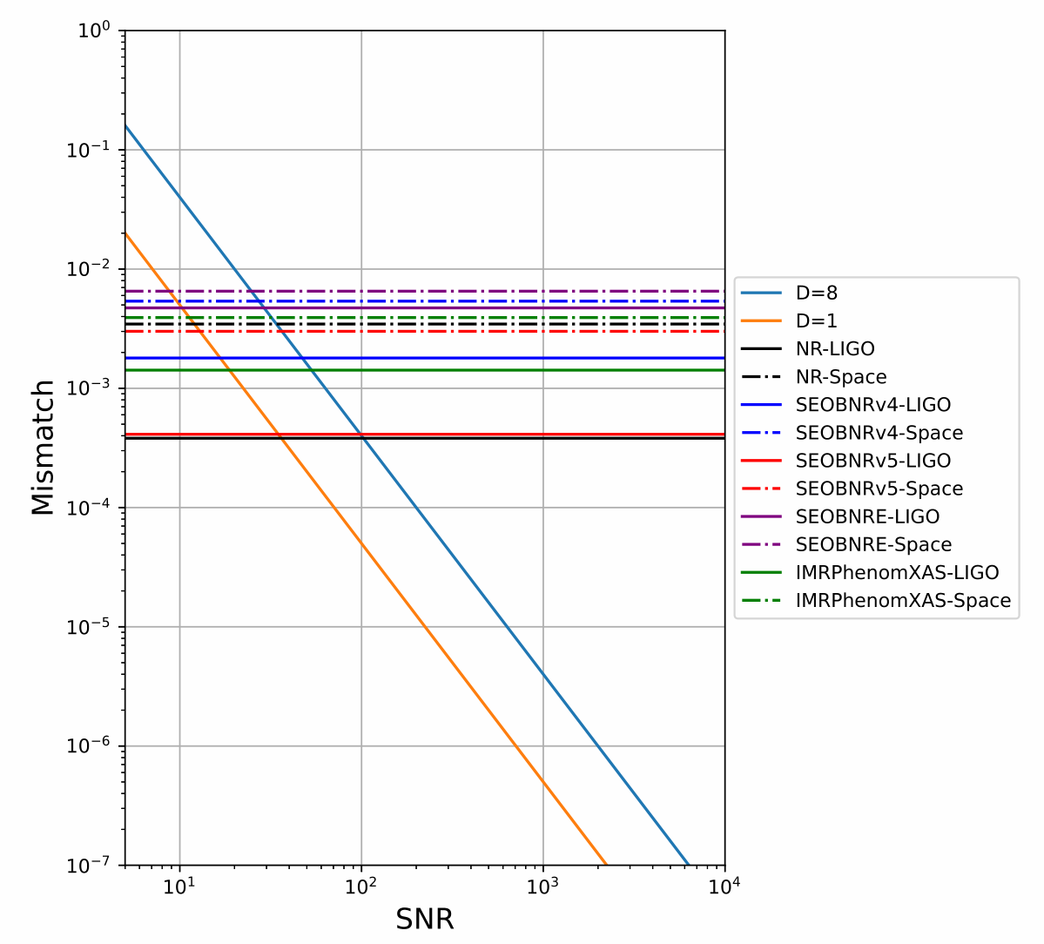
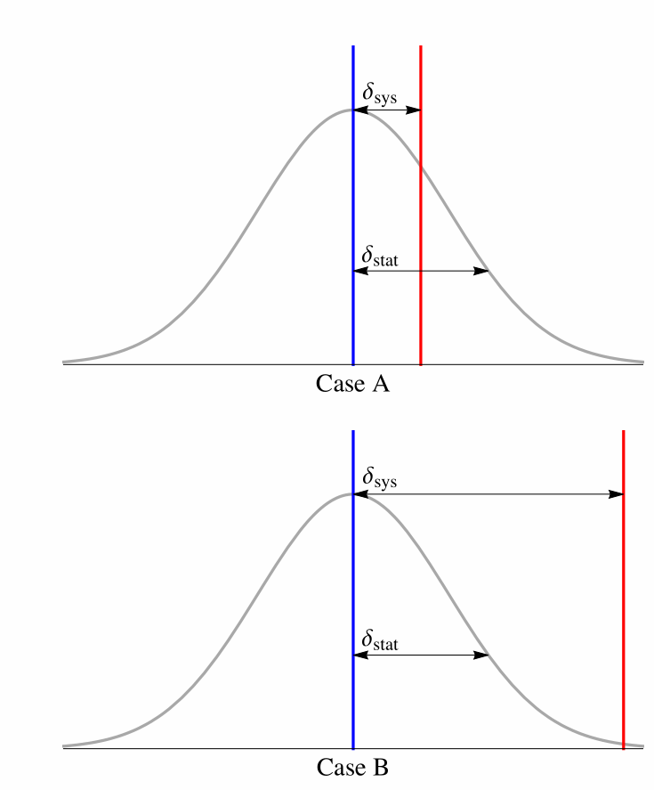
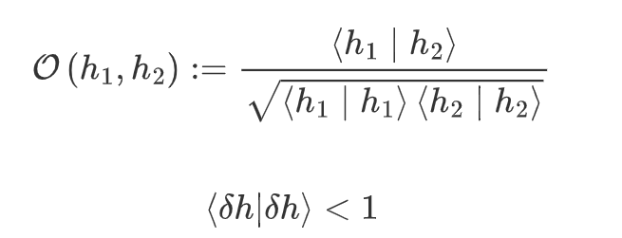
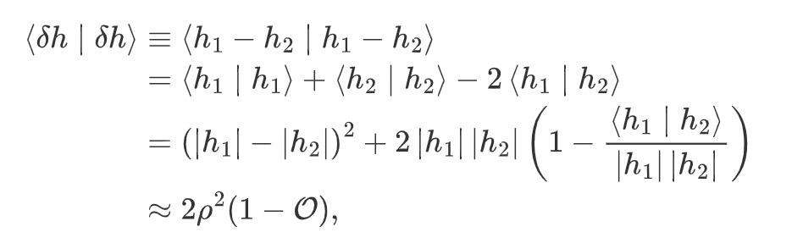
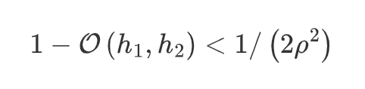
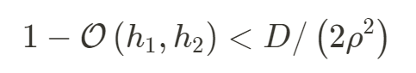
引力波模板精度的计算及需求
波形精度的需求
精度（Mismatch）和信噪比（SNR）的关系
放宽条件
2024/11/5
引力波探测与波形模板
空间引力波探测器下的引力波模板精度及需求
数据对宇宙学模型的限制
19

Slide 20
总结
引力波从频段上可以分为极低频（早期宇宙量子扰动）、甚低频、低频和高频（双星）
匹配滤波技术（matched-filtering techniques）是一种可靠的探测由紧致双星系统产生的引力波的方法。该方法基于理论预测的引力波波形，通过匹配观测到的数据与理论模板，识别出引力波信号，并进一步对双星的参数进行准确的估计。
引力波模板：数值相对论模板、后牛顿近似模板、黑洞微扰理论、Full IMR模板（EOB、IMRPhenom）
引力波模板精度的计算及需求评估。
2024/11/5
引力波探测与波形模板
Gravitational Waves and Waveform Models
数据对宇宙学模型的限制
20

